Slide 1

FY 7
Sähkömagnetismi ja valo
Kertaus

Slide 2
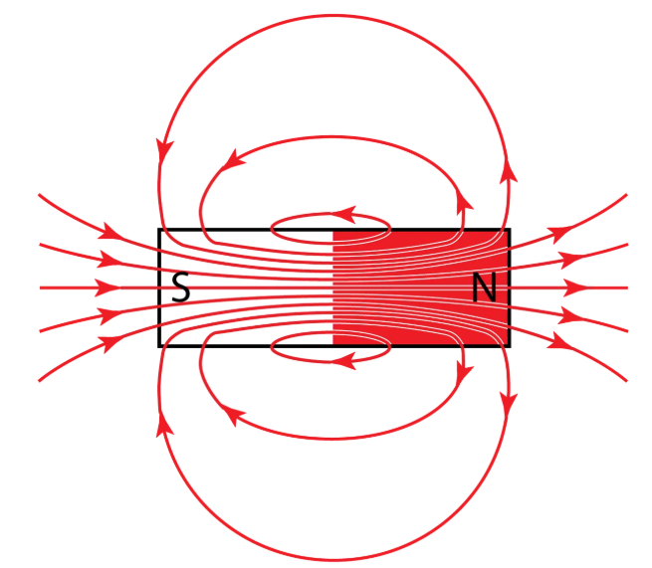
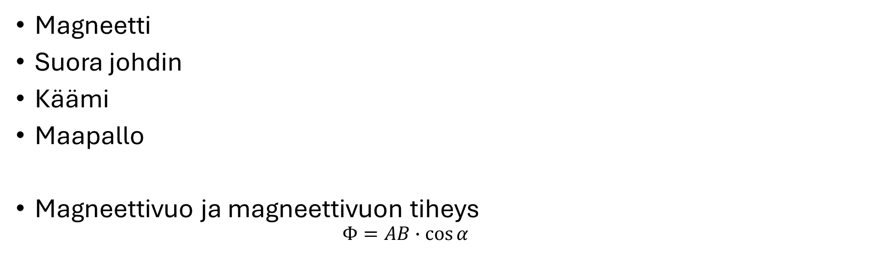
Magneetti
Magnetoituminen, metallikappaleesta tulee magneetti (ferromagneettinen aine)
Mikrotasolla alkeismagneetteja, ne kääntyvät yhdensuuntaisiksi
Magneettikenttä: Kenttäviivat
Magneetti
Suora johdin
Käämi
Maapallo
Magneettivuo ja magneettivuon tiheys
    $$Φ=AB∙\cos{α}$$

Slide 3
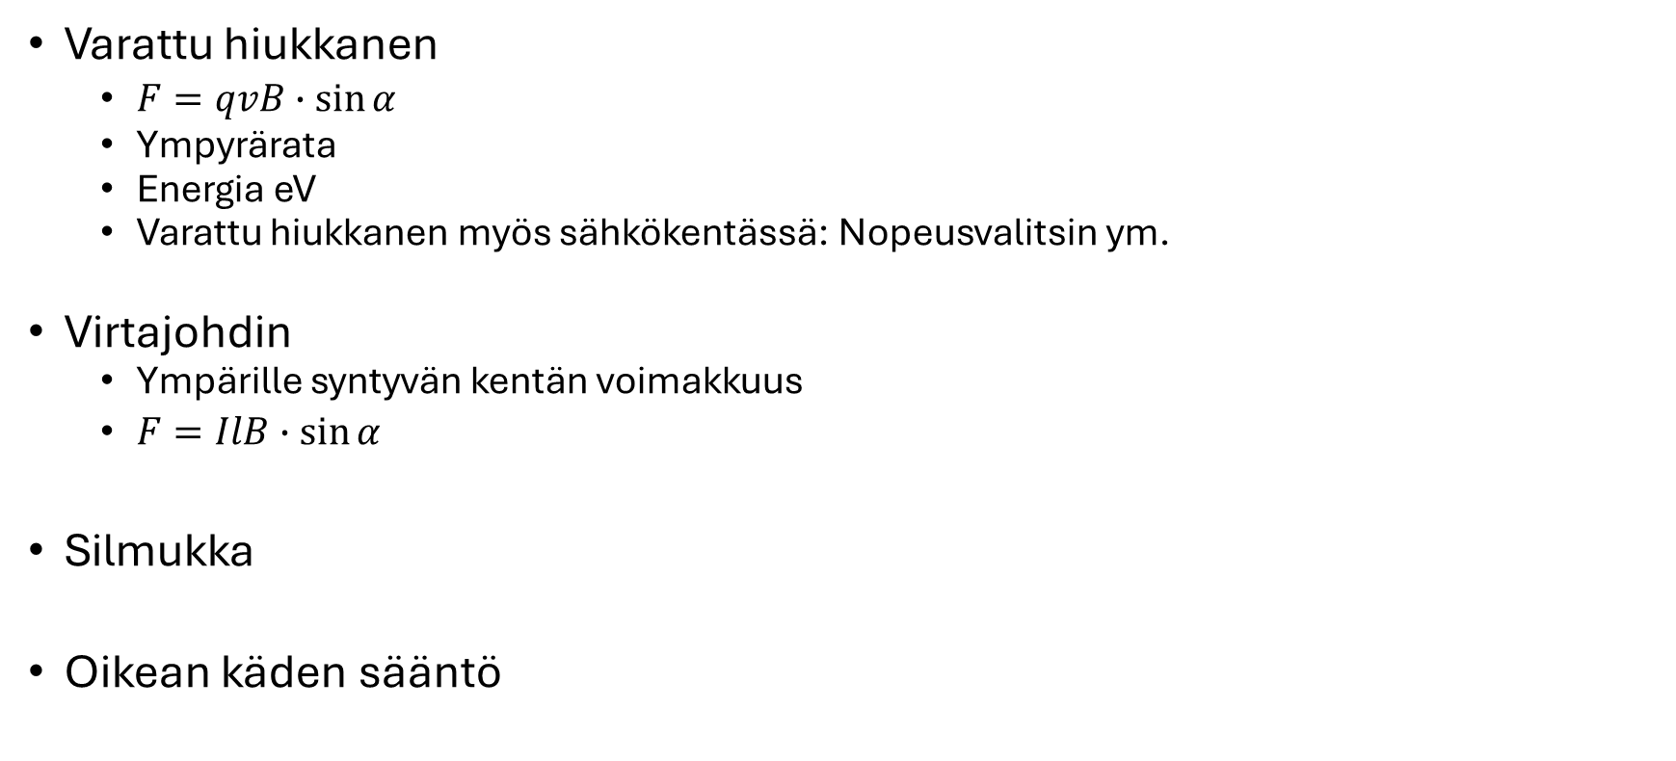
Magneettinen voima
Varattu hiukkanen
  $F=qvB∙\sin{α}$
  Ympyrärata
  Energia eV
  Varattu hiukkanen myös sähkökentässä: Nopeusvalitsin ym.
Virtajohdin
  Ympärille syntyvän kentän voimakkuus
  $F=IlB∙\sin{α}$
Silmukka
Oikean käden sääntö

Slide 4
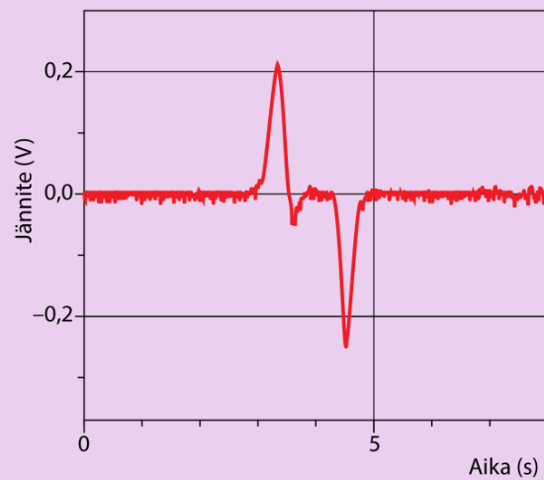
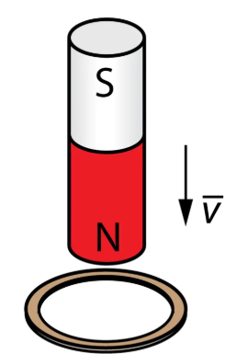
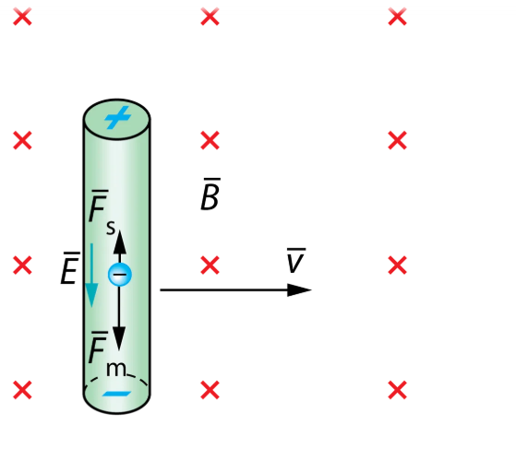
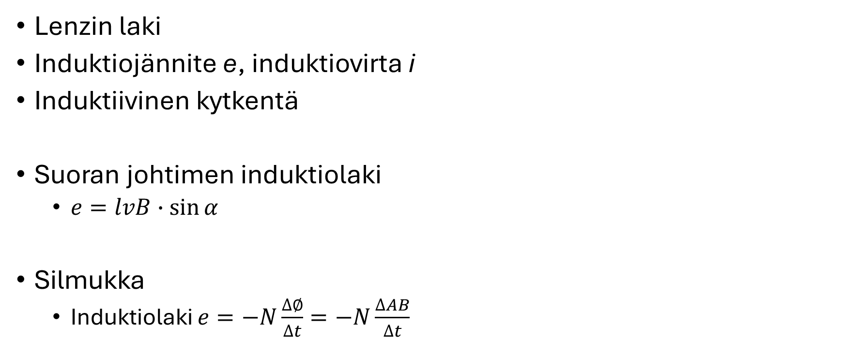
Induktio
Lenzin laki
Induktiojännite e, induktiovirta i
Induktiivinen kytkentä
Suoran johtimen induktiolaki
  $e=lvB∙\sin{α}$
Silmukka
  Induktiolaki $e=−N\frac{∆∅}{∆t}=−N\frac{∆AB}{∆t}$

Slide 5
Pyörrevirrat
Haittoja ja hyötyjä
Hyötyjä, jarrut, induktioliesi/uuni
Haittoja, sähköntuotannon hukkalämpö,

Slide 6
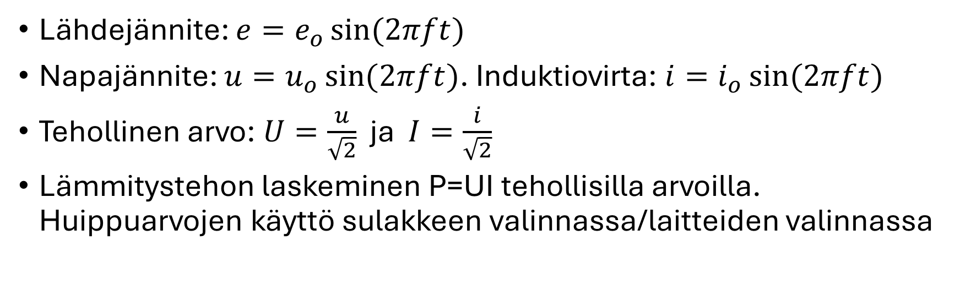
Generaattori
Rakenne kolme käämiä, magneetti, jompikumpi pyörii -> vaihtovirtaa
Vaihtojännite
Lähdejännite: $e=e_{o}\sin{(2πft)}$
Napajännite: $u=u_{o}\sin{(2πft)}$. Induktiovirta: $i=i_{o}\sin{(2πft)}$
Tehollinen arvo: $U=\frac{u}{\sqrt{2}}$ ja $I=\frac{i}{\sqrt{2}}$
Lämmitystehon laskeminen P=UI tehollisilla arvoilla. Huippuarvojen käyttö sulakkeen valinnassa/laitteiden valinnassa

Slide 7
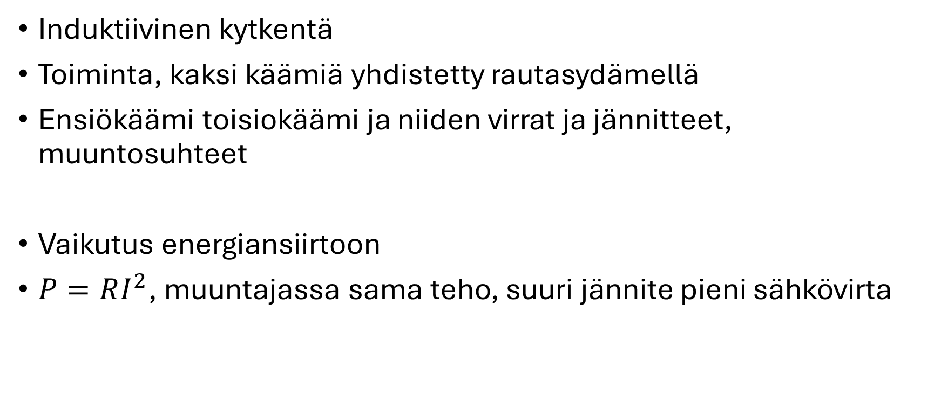
muuntaja
Induktiivinen kytkentä
Toiminta, kaksi käämiä yhdistetty rautasydämellä
Ensiökäämi toisiokäämi ja niiden virrat ja jännitteet, muuntosuhteet
Vaikutus energiansiirtoon
$P=RI^{2}$, muuntajassa sama teho, suuri jännite pieni sähkövirta

Slide 8
SMG-säteily
Synty, varattu hiukkanen kiihtyvässä liikkeessä
Spektri, säteilylajit
Musta kappale
Absorboi kaiken, säteilee vain lämpösäteilyä
Säteilyteho Stefanin-Boltzmannin yhtälöllä
Wienin siirtymälaki

Slide 9
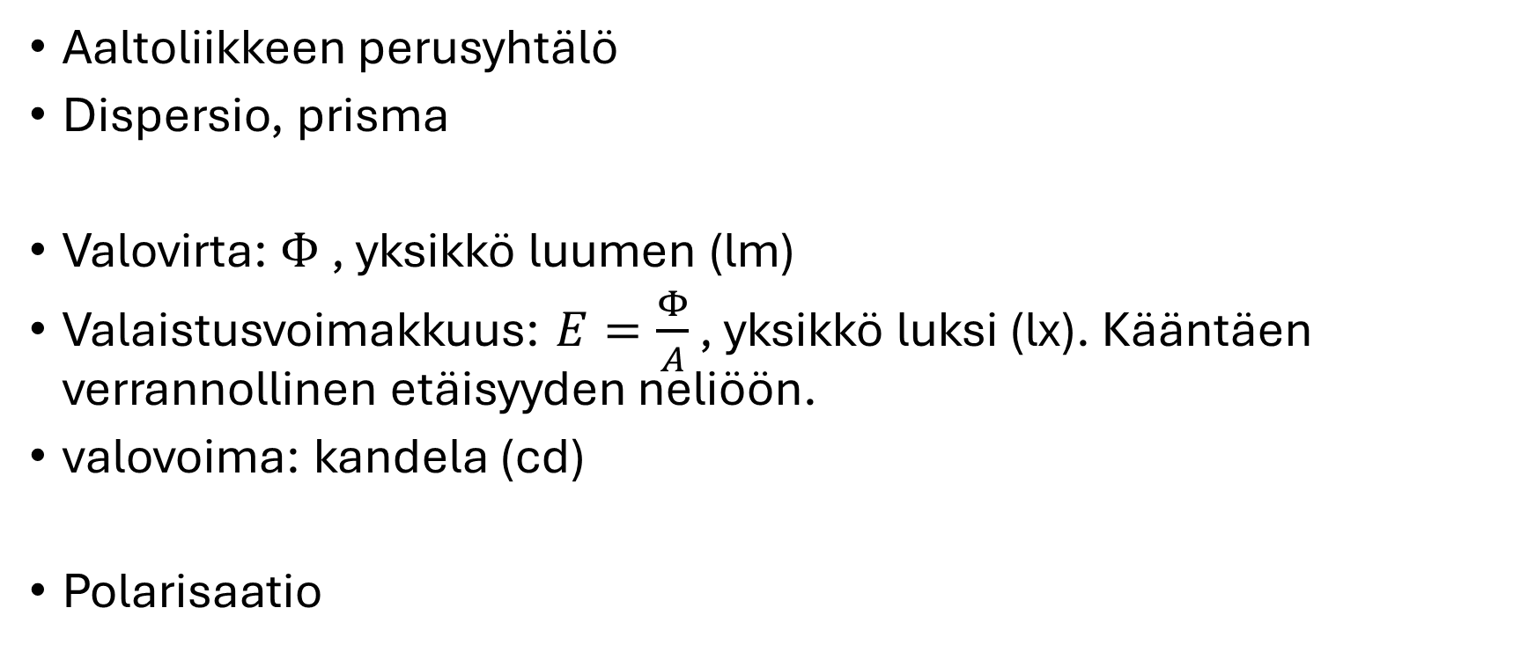
Valo
Aaltoliikkeen perusyhtälö
Dispersio, prisma
Valovirta: $Φ$ , yksikkö luumen (lm)
Valaistusvoimakkuus: $E=\frac{Φ}{A}$ , yksikkö luksi (lx). Kääntäen verrannollinen etäisyyden neliöön.
valovoima: kandela (cd)
Polarisaatio

Slide 10
Rajapinnat
Taittumislaki ja heijastumislaki
Osa heijastuu aina
Kokonaisheijastumisen rajakulma (hitaammasta nopeampaan, tiheässä kulkee hitaammin)
Optinen tiheys
Interferenssi ja diffraktio
Hilat
Hilayhtälö (rakojen välinen etäisyys)
Interferenssikuvio

Slide 11
Tehtävät
1 (Monivalinta)
Magn. Kentän voima: 4, 6, 11
Induktio: 15, 17, 19
Vaihtovirta: 21, 23, 26
Sähkömagneettinen säteily: 28, 33, 37
Paljon hyviä tehtäviä jää listaamatta….

